Slide 1

Chi usufruisce di un servizio sa che lo si può apprezzare solo ad esperienza conclusa mentre durante la fase di scelta bisogna più che altro fidarsi. Poiché la buona riuscita di un servizio, come una Vacanza Studio dipende da numerosi fattori, talvolta anche imprevedibili, L’astrolabio non chiede una fiducia ad occhi chiusi, ma dichiara pubblicamente i principi ai quali tutta la sua organizzazione deve attenersi in ogni azione, quei valori per cui siamo apprezzati da più di quarant’anni:
• Trasparenza: operiamo affinché ogni promessa, fatta a famiglie, studenti e Capigruppo, sia chiara, comprensibile e venga mantenuta.
• Cooperazione: ci adoperiamo con ogni mezzo perché l’esperienza del singolo ragazzo sia proficua e trascorra serena. I nostri storici Capigruppo, gli Italian Coordinators e l’esperto Staff delle scuole in loco, sono deputati ad essere sempre presenti per garantire la perfetta riuscita della Vacanza Studio.
• Sicurezza: ci impegniamo a garantire un’esperienza di viaggio tranquilla, priva di rischi prevedibili, supportando Capigruppo e studenti nella gestione e risoluzione degli eventuali imprevisti.
• Cultura: proponiamo corsi riconosciuti dal British Council, perché da sempre diamo la massima importanza alla didattica e alla preparazione culturale e linguistica dei Docenti.

Slide 2
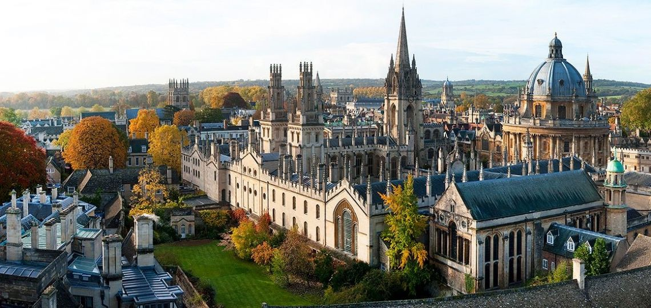
OXFORD – BROOKES UNIVERSITY 2025
Oxford è sede della più antica università del mondo anglosassone fondata nel XI secolo ed è attualmente composta da 44 college.
Oxford è una città giovane e vivace, costruita su misura per gli studenti e i tantissimi giovani che ogni anno vi soggiornano per respirare l’atmosfera immutata dei suoi college più celebri.

Slide 3
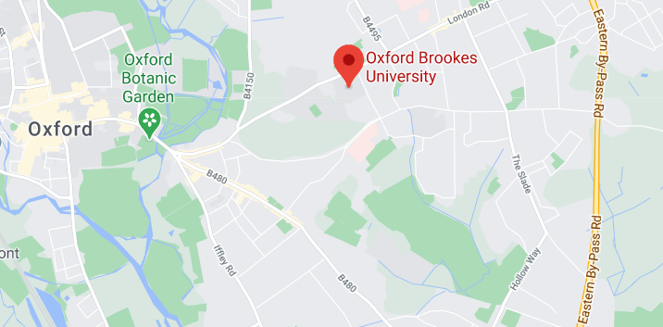
L’UNIVERSITÀ:
La nostra scuola, l’Harcourt Hill, è all’interno della Oxford Brookes University, raggiungibile a piedi dal centro città
Vacanze Studio in Gran Bretagna Oxford | L'astrolabio

Slide 4
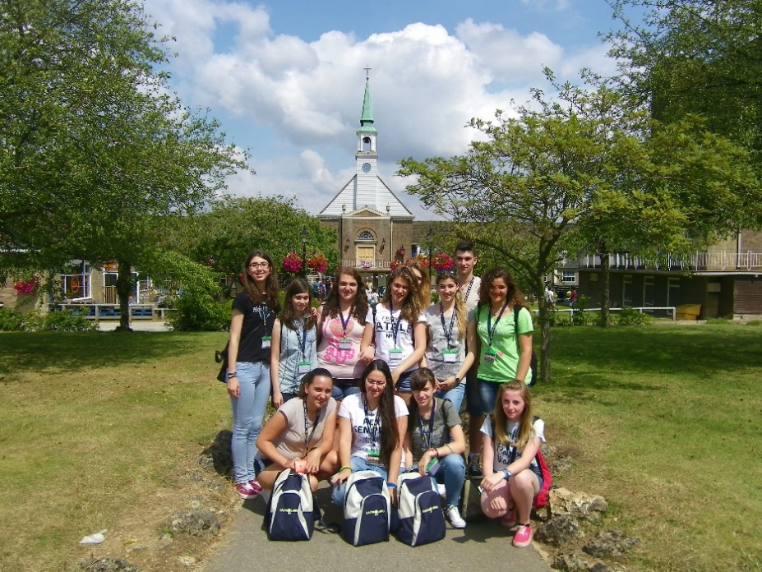
.
ETÀ:
12 – 18 anni
SISTEMAZIONE:
College
DATE DI PARTENZA:
1 – 15 luglio 2025
15 – 29 luglio 2025
DURATA:
15 giorni/14 notti
.

Slide 5

SISTEMAZIONE E TRATTAMENTO:
COLLEGE: camere singole con bagno privato in mini appartamenti.
Trattamento di pensione completa presso la mensa della scuola.
Durante le gite di un’intera giornata viene fornito packed lunch.

Slide 6



DIDATTICA:
SCUOLA: OXFORD INTERNATIONAL
15 ore di lezione a settimana
CORSO GENERAL
CORSO WORLD OF WORK:
per gli studenti maggiori di 14 anni e livello linguistico minimo B1
Possibilità di iscriversi al TRINITY GESE EXAM
A corso completato verrà rilasciato l’attestato di frequenza.

Slide 7


GITE:
Le escursioni costituiscono uno strumento didattico formidabile: si esplorano nuove realtà, si visitano luoghi di interesse e s’impara moltissimo sulla storia, le tradizioni, usi e costumi locali.
3 gite di un’intera giornata a:
- Londra (2 volte)
- Warwick Castle o Statford-upon-avon
4 gita di mezza giornata a Oxford
Le gite potrebbero subire lievi variazioni prima della partenza.
Il programma definitivo verrà consegnato ai Capigruppo all’arrivo in loco.

Slide 8
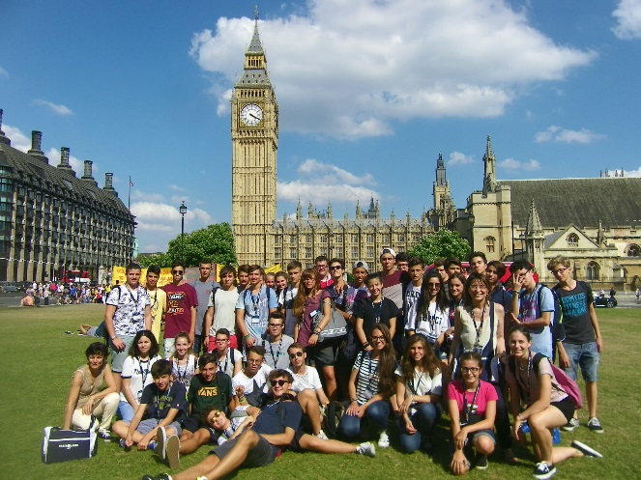
LONDRA:
Nel programma sono previste 4 gite alla scoperta della capitale.
Gli activity leaders vi guideranno in un giro turistico della città, per effettuare il “Politics and Royalty Walking Tour”, visitare la National Gallery e fare shoppinga Covent Garden.

Slide 9
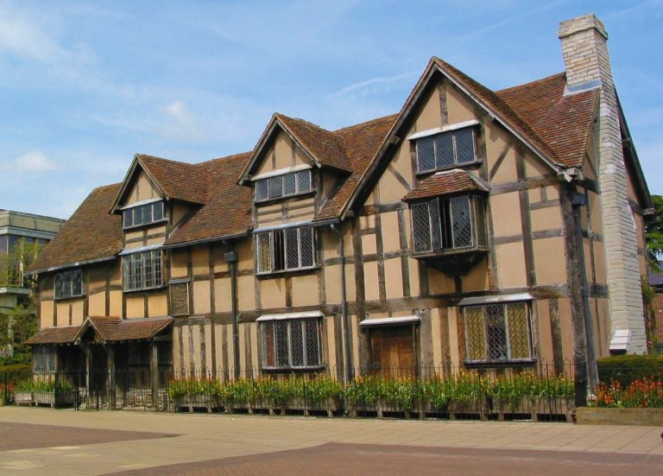
STRATFORD UPON AVON:
Gli activity leaders vi accompagneranno in un giro turistico di questa meravigliosa città, dove nacque William Shakespeare e vi accompagneranno a visitare la casa natale dello scrittore (ingresso incluso).
* In alternativa la gita potrebbe essere a Warwick Castle

Slide 10
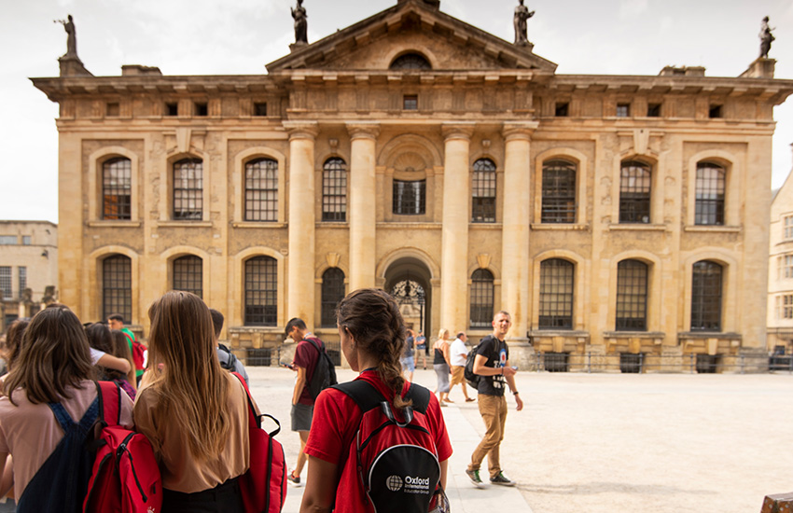

TEMPO LIBERO:
Il tempo libero sarà organizzato con tante attività sportive e culturali, mentre per le serate verranno proposte discoteca, karaoke, quiz night e tanto altro ancora!

Slide 11
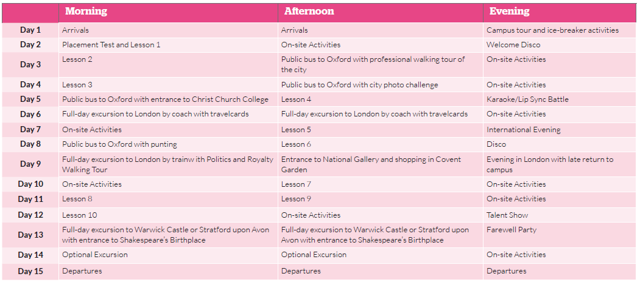
SAMPLE SUMMER PROGRAMME
The structure of your programme in the summer may be different

Slide 12
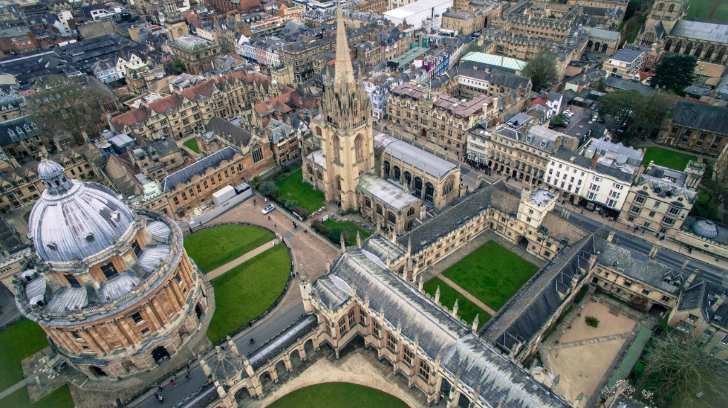
OXFORD
QUOTE DA MILANO
PACCHETTO 14 NOTTI | € 3.610
SUPPLEMENTI OBBLIGATORI
TASSE AEROPORTUALI | € 100
SPESE APERTURA PRATICA | € 190
POLIZZA AMICA | € 70
SUPPLEMENTI FACOLTATIVI
ASSICURAZIONE INTEGRATIVA | € 120
TRINITY GESE EXAM | € 140

Slide 13

COME ISCRIVERSI
ISCRIVITI SUBITO
- Compila con precisione e in tutte le sue parti la Domanda d’Iscrizione online, che troverai nel nostro sito www.lastrolabio.it, cliccando nella home page la sezione “PRENOTA”.
- Per finalizzare l’iscrizione di una Vacanza Studio, versa il relativo acconto, al quale dovrai sommare gli importi degli eventuali Supplementi Facoltativi richiesti in fase di prenotazione.

Slide 14
OFFERTE SPECIALI
Per prenotazioni entro il 15 dicembre 2024 risparmio complessivo di € 630 di cui:
€ 200 Garanzia NO RISK in omaggio
€ 150 Garanzia Prezzi Bloccati in omaggio
€ 60 Garanzia Prezzo Carburante Bloccato in omaggio
€ 70 Polizza Amica in omaggio
€ 100 Buono Agenzia, spendibile presso le Agenzie di Viaggi & Turismo del nostro Gruppo, valido per qualsiasi destinazione, in Italia e nel mondo (esclusa la sola biglietteria aerea, marittima e ferroviaria) con un minimo di spesa pari a € 1.000.
€ 50 Cambio corso/destinazione/data in omaggio, da comunicare entro il 30/4/2025 (valido solo per destinazioni estero)
Per prenotazioni entro il 28 febbraio 2025 risparmio complessivo di € 280 di cui:
€ 60 Garanzia Prezzo Carburante Bloccato in omaggio
€ 70 Polizza Amica in omaggio
€ 100 Buono Agenzia, spendibile presso le Agenzie di Viaggi & Turismo del nostro Gruppo, valido per qualsiasi destinazione, in Italia e nel mondo (esclusa la sola biglietteria aerea, marittima e ferroviaria) con un minimo di spesa pari a € 1.000.
€ 50 Cambio corso/destinazione/data in omaggio, da comunicare entro il 30/4/2025 (valido solo per destinazioni estero)

Slide 15



BUON VIAGGIO!

